Slide 1


TẬP HUẤN SỬ DỤNG SỔ TAY
THỰC HÀNH CÔNG TÁC XÃ HỘI TRƯỜNG HỌC
TS Tô Phương Oanh
TS Đặng Thị Huyền Oanh
Hà Nội, 21/12/2022

Slide 2
SỔ TAY NÀY DÀNH CHO
Cán bộ quản lý
Giáo viên
Có thể sử dụng cho cha mẹ học sinh/người nuôi dưỡng và chăm sóc trẻ ở một số nội dung

Slide 3
TẠI SAO CẦN SỬ DỤNG CUỐN SỔ TAY NÀY?
- Giúp cán bộ quản lý, giáo viên có thể áp dụng trong quá trình thực hiện các nội dung, hoạt động CTXH trong trường học.
- Giúp phòng ngừa, nhận diện sớm và can thiệp kịp thời những vấn đề sức khoẻ tâm thần, hành vi, cảm xúc, và các mối quan hệ xã hội của học sinh.

Slide 4

CẤU TRÚC SỔ TAY
Lời mở đầu
Danh mục hình ảnh, bảng biểu
Giới thiệu sổ tay
Giải thích thuật ngữ
Tài liệu tham khảo
Phụ lục
Nội dung chính

Slide 5
NỘI DUNG CHÍNH
01
02
03
NHỮNG VẤN ĐỀ CHUNG VỀ HOẠT ĐỘNG CTXH TRONG TRƯỜNG HỌC
CÁC HOẠT ĐỘNG CTXH TRONG TRƯỜNG HỌC
MỘT SỐ VẤN ĐỀ VÀ HOẠT ĐỘNG CXTH TRONG TRƯỜNG HỌC

Slide 6
PHẦN I. NHỮNG VẤN ĐỀ CHUNG VỀ HOẠT ĐỘNG CTXH TRONG TRƯỜNG HỌC

Slide 7

TRÒ CHƠI Ô CHỮ

Slide 8
ĐỐI TƯỢNG CTXH TRƯỜNG HỌC
HỌC SINH
GIÁO VIÊN
PHỤ HUYNH

Slide 9
Nhiệm vụ của người thực hiện các hoạt động CTXH trường học
01
02
03
04
Phòng ngừa học sinh trốn học, bỏ học, tự tử, hành vi bạo lực học đường, nạn bắt nạt trong trường học, vấn đề sức khoẻ tâm thần của học sinh
Hỗ trợ cha mẹ học sinh, cán bộ quản lý, giáo viên và nhân viên nâng cao kiến thức, kỹ năng và làm tốt vai trò của mình.
Xây dựng môi trường học tập thân thiện trong nhà trường
Hỗ trợ học sinh có hoàn cảnh đặc biệt như khuyết tật, gặp thiên tai, học sinh cuối cấp, học sinh gặp khủng hoảng, vấn đề sức khoẻ tâm thần …

Slide 10

Các cách tiếp cận CTXH Trường học
Thuyết nhu cầu
Quyền con người
Lý thuyết hành vi
Nhận thức – hành vi
Hệ thống – sinh thái

Slide 11
CÁC HÌNH THỨC HOẠT ĐỘNG CTXH TRONG TRƯỜNG HỌC
01
02
03
04
Sàng lọc, phát hiện các nguy cơ
Can thiệp, trợ giúp
Hỗ trợ phát triển
Phòng ngừa

Slide 12
MỘT SỐ NGUYÊN TẮC ĐẠO ĐỨC KHI THỰC HIỆN CÁC HOẠT ĐỘNG CTXH TRONG TRƯỜNG HỌC
1. Bảo mật thông tin có điều kiện
2. Cam kết với các giá trị và đạo đức nghề công tác xã hội
3. Làm việc nhóm, phối hợp liên ngành trong bối cảnh trường học
4. Làm việc có sự tham gia của người học và cha mẹ học sinh
5. Hiểu văn hoá địa phương
6. Bảo vệ
7. Đảm bảo quyền lợi
8. Đảm bảo tình chủ thể
9. Đảm bảo cơ hội phát triển
10. Xây dựng mối quan hệ nghề nghiệp bình đẳng

Slide 13
PHẦN II. CÁC HOẠT ĐỘNG CTXH TRONG TRƯỜNG HỌC

Slide 14
TRUYỀN TIN

Slide 15
Truyền thông
Thu thập thông tin và lưu trữ
Hỗ trợ tư vấn và tâm lý
Hoạt động CTXH trường học
Phối hợp gia đình nhà trường và cộng đồng
Phối hợp liên ngành và chuyển gửi

Slide 16
1. Hoạt động truyền thông
Bước 1: Xác định chủ đề truyền thông ưu tiên
Bước 2: Xây dựng mục tiêu truyền thông phù hợp.
Bước 3: Xác định kết quả đầu ra.
Bước 4: Xác định các phương pháp, hoạt động cụ thể đối với từng mục tiêu.
Bước 5: Dự trù kinh phí, xác định một số rủi ro có thể xảy ra và giải pháp thay thế (nếu có) .

Slide 17
Kỹ năng cơ bản thực hiện công tác truyền thông
Kỹ năng giao tiếp
Lập kế hoạch
Giám sát đánh giá

Slide 18
2. Các bước thực hiện hoạt động tư vấn và hỗ trợ tâm lý
Thu thập thông tin và xác định vấn đề
Lượng giá – kết thúc
Chẩn đoán – Lựa chọn giải pháp
Lên kế hoạch
Thực hiện kế hoạch
Tạo lập mối quan hệ và xây dựng sự tin tưởng
6 giai đoạn

Slide 19
3. Tiến trình phối hợp liên ngành và chuyển gửi
PHÒNG NGỪA
CAN THIỆP
HỆ THỐNG DỊCH VỤ LIÊN TỤC
Can thiệp
Cộng đồng/nhóm
Chuyển gửi
Lập kế hoạch TH
Rà soát TH
Đánh giá
Quản lý TH
Giám sát/kết thúc TH
Dựa trên lý thuyết và logic vấn đề

Slide 20
Lập kế hoạch
Người biện hộ
Thực hiện hoạt động chuyển gửi
Người điều phối
Kiểm tra đánh giá
Người giáo dục
Khả năng hỗ trợ

Slide 21
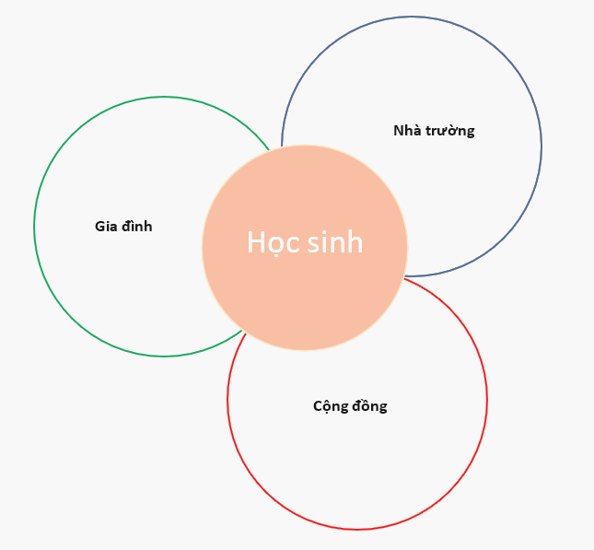
4. Gia đình - nhà trường - cộng đồng

Slide 22
5. Thu thập thông tin và lưu trữ
Thu thập thông tin, quản lý và lưu trữ hồ sơ
Xử lý các thông tin, dữ liệu
Báo cáo các thông tin liên quan tới việc thu thập, lưu trữ và xử lý dữ liệu
Các vấn đề liên quan tới bảo mật thông tin/dữ liệu

Slide 23
PHẦN III. MỘT SỐ VẤN ĐỀ TRONG TRƯỜNG HỌC

Slide 24
MỘT SỐ VẤN ĐỀ TRONG TRƯỜNG HỌC
01
02
03
04
05
06
Các vấn đề sức khoẻ tâm thần
Bạo lực và bắt nạt học đường, xâm hại trẻ em
Các vấn đề liên quan đến nghiện chất
Các vấn đề liên quan tới gia đình và cộng đồng
Các vấn đề liên quan đến vi phạm pháp luật
Các vấn đề liên quan tới khó khăn học tập

Slide 25


ĐỂ GIẢI QUYẾT CÁC VẤN ĐỀ GẶP PHẢI CỦA HỌC SINH CÁC THẦY CÔ THƯỜNG BẮT ĐẦU NHƯ THẾ NÀO?

Slide 26

THẢO LUẬN NHÓM
- Chia 6 nhóm tương ứng với 6 vấn đề trong trường học
Lập kế hoạch các hoạt động CTXH trợ giúp với vấn đề của mỗi nhóm
- Các nhóm trình bày kết quả - thu lại sản phẩm
Thời gian: 20p

Slide 27

THỰC HÀNH XÂY DỰNG TÌNH HUỐNG, ĐÓNG VAI VÀ GHI CHÉP THEO MẪU PHỤ LỤC
Mẫu số 01: Báo cáo tiếp nhận thông tin trẻ em
Mẫu số 02: Đánh giá nguy cơ ban đầu, thực hiện các biện pháp bảo đảm an toàn tạm thời cho trẻ em
Mẫu số 03: Báo cáo thu thập thông tin, xác minh và đánh giá nguy cơ cụ thể
Mẫu số 04: Kế hoạch hỗ trợ, can thiệp

Slide 28
GHI NHỚ
Xoá bỏ định kiến (với vấn đề của HS)
Xác định vấn đề có thuộc khả năng, năng lực, trách nhiệm của giáo viên
Xác định đâu là người thực sự cần được hỗ trợ
Con người là yếu tố quan trọng

